Slide 1


第六章 储能元件
6-1
电容元件
6-2
电感元件
6-3
电容、电感元件的串联与并联

Slide 2
内容提要：
1. 电容元件的特性
2. 电感元件的特性
3. 电容、电感的串、并联等效
返 回

Slide 3


6-1 电容元件
在外电源作用下，正、负电极上分别带上等量异性电荷，撤去电源，电极上的电荷仍可长久地聚集下去，是一种储存电能的元件。
电容器
_
+ q
ε
q
U
注意
电导体由绝缘材料分开就可以产生电容。
返 回
上 页
下 页

Slide 4
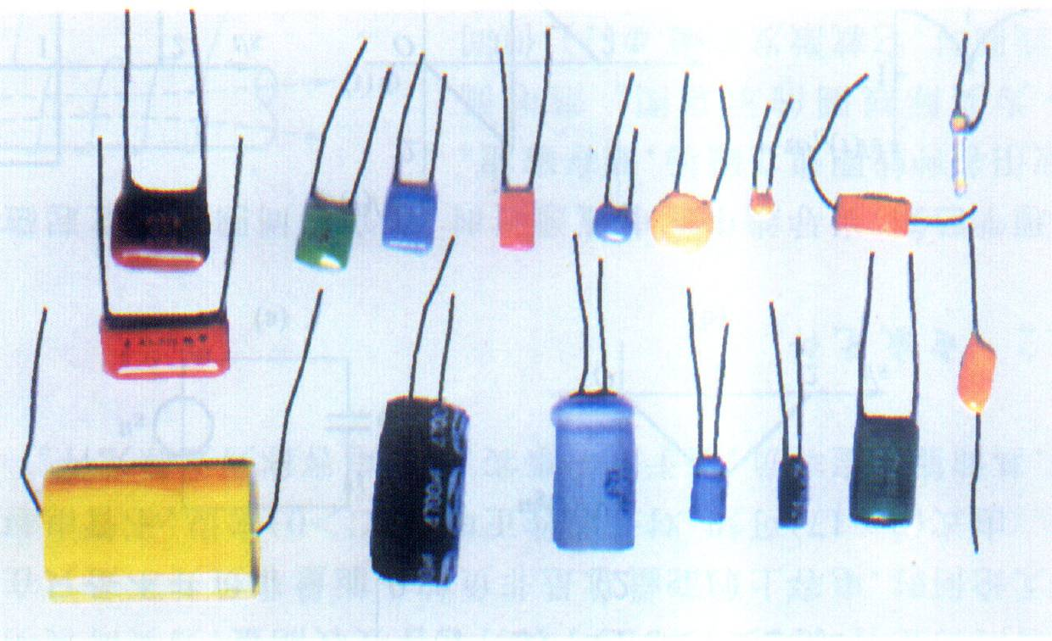
实际电容器
返 回
上 页
下 页

Slide 5

1. 定义
储存电能的两端元件。任何时刻其储存的电荷q与其两端的电压 u能用q-u 平面上的一条曲线来描述。
电容元件
q
u
库伏
特性
o
返 回
上 页
下 页

Slide 6
2.线性时不变电容元件
任何时刻，电容元件极板上的电荷q与电压 u 成正比。q-u 特性曲线是过原点的直线。
C的大小取决于两极板的大小、
形状、相对位置及电介质
C的含义？
q
C
电路符号
+q
-q
α
＋
－
u
o
u
单位
F (法拉), 常用μF，pF等表示。
1F=10⁶ μF 1 μF =10⁶pF
Notes:
C的物理意义： 两极板电势差为1V时，电容器所带的电量

Slide 7
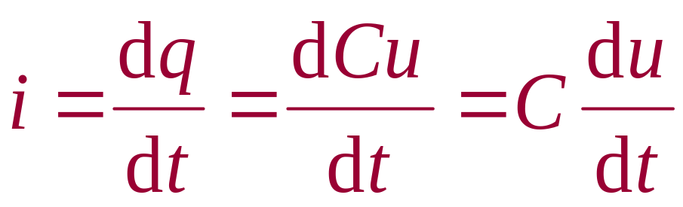
3.电容的电压-电流关系
C
电容元件VCR的微分形式
i
＋
－
u
u、i 取关联参考方向
返 回
上 页
下 页

Slide 8
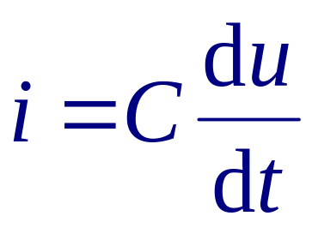
C
+q
-q
＋
－
u
表明
某一时刻电容电流 i 的大小取决于电容电压 u 的变化率，而与该时刻电压 u 的大小无关。
当 u 为常数(直流)时，i =0。电容相当于开路，电容有隔断直流作用。
返 回
上 页
下 页

Slide 9
实际电路中电容的电流 i为有限值，则电容电压 u不能跃变，必定是时间的连续函数。
电容元件VCR的积分形式
表明
某一时刻的电容电压值与-∞到该时刻的所有电流值有关，即电容元件有记忆电流的作用，故称电容元件为记忆元件。
研究某一初始时刻t₀ 以后的电容电压，需要知道t₀时刻开始作用的电流 i 和t₀时刻的电压 u(t₀)。
返 回
上 页
下 页

Slide 10
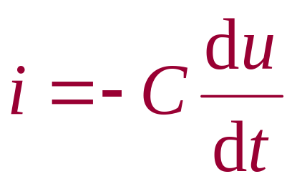
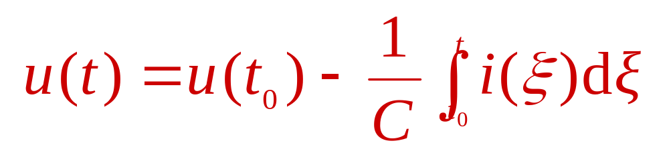
注意
当电容的 u，i 为非关联参考方向时，上述微分和积分表达式前要冠以负号。
u(t₀)称为电容电压的初始值，它反映电容初始时刻的储能状况，也称为初始状态。
电容是动态元件。和电阻的伏安特性具有本质区别。

Slide 11
4.电容的功率和储能
u、 i 取关联参考方向
功率
当电容充电时， p >0, 电容吸收功率。
当电容放电时，p <0, 电容发出功率。
电容能在一段时间内吸收外部供给的能量转化为电场能量储存起来，在另一段时间内又把能量释放回电路，因此电容元件是储能元件，它本身不消耗能量。
表明
返 回
上 页
下 页

Slide 12
电容的储能
0
从t₀到 t 电容储能的变化量为
返 回
上 页
下 页
Notes:
一般认为电容在负无穷时刻是没有存储能量的

Slide 13
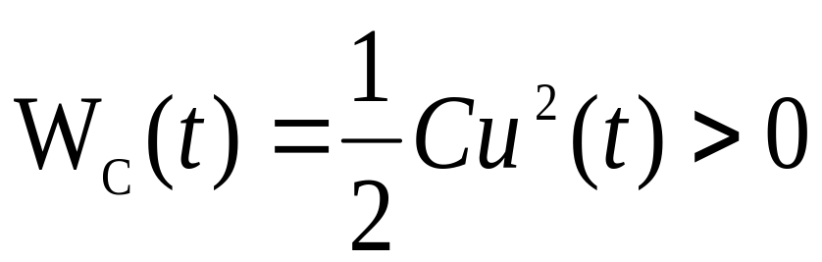
表明
电容的储能只与当时的电压值有关，电容电压不能跃变，反映了储能不能跃变。
电容储存的能量一定大于或等于零。
返 回
上 页
下 页

Slide 14

6-2 电感元件
把金属导线绕在一骨架上可构成一实际电感线圈。当电流通过线圈时，将产生磁通，是一种抵抗电流变化、储存磁能的元件。
电感线圈
Ψ (t)＝N Φ (t)
i (t)
+
u (t)
－
返 回
上 页
下 页

Slide 15
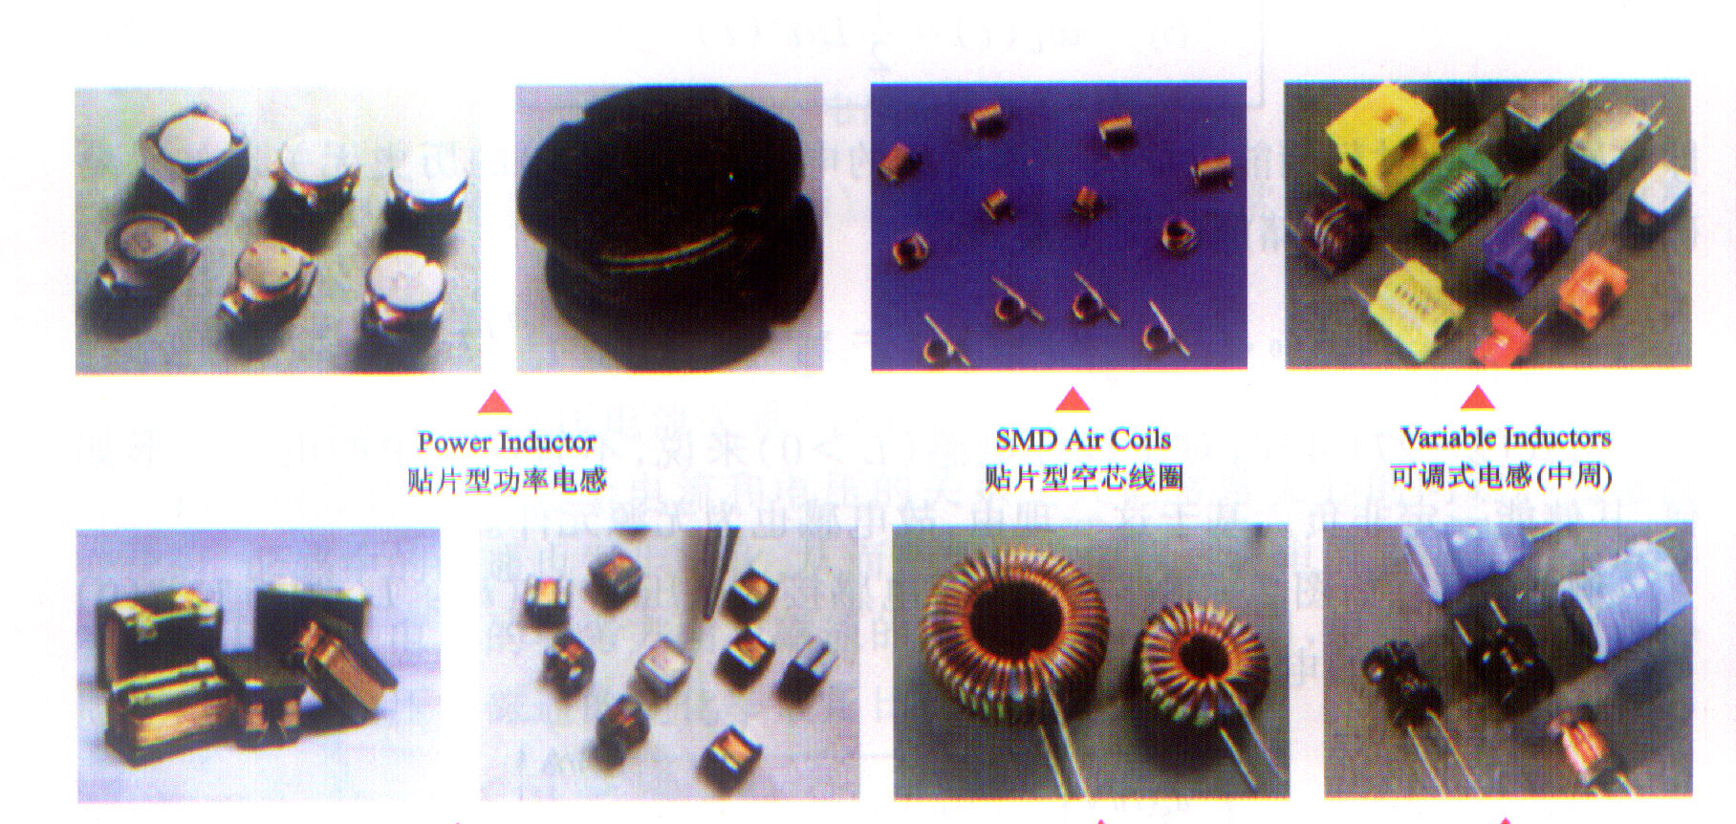
贴片型功率电感
贴片电感
返 回
上 页
下 页

Slide 16
贴片型空心线圈
可调式电感
环形线圈
立式功率型电感
返 回
上 页
下 页

Slide 17

电抗器
返 回
上 页
下 页

Slide 18
1. 定义
储存磁能的两端元件。任何时刻，其特性可用Ψ - i 平面上的一条曲线来描述。
电感元件
f (Ψ,i) = 0
Ψ
i
o
韦安
特性
返 回
上 页
下 页

Slide 19
2. 线性时不变电感元件
任何时刻，通过电感元件的电流 i 与其磁链Ψ 成正比。 Ψ - i 特性为过原点的直线。
Ψ
电路符号
α
L
i
o
i
+
u (t)
-
单位
H (亨利)，常用μH，mH表示。
1H=10³ mH
1 mH =10³ μ H
返 回
上 页
下 页

Slide 20
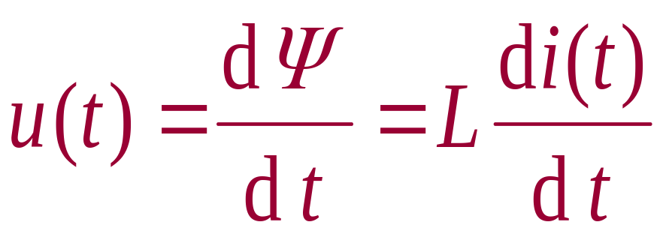
3.线性电感的电压、电流关系
L
u、i 取关联参考方向
i
+
u (t)
-
根据电磁感应定律与楞次定律
电感元件VCR的微分关系
返 回
上 页
下 页

Slide 21
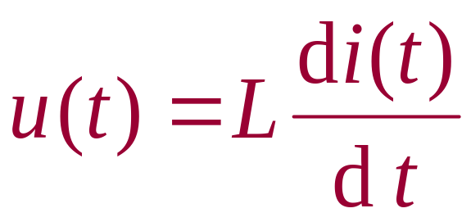
L
i
+
u (t)
-
表明
电感电压u 的大小取决于i 的变化率, 与 i 的大小无关。
当i为常数(直流)时，u =0。电感相当于短路。
返 回
上 页
下 页

Slide 22
实际电路中电感的电压 u为有限值，则电感电流 i 不能跃变，必定是时间的连续函数。
电感元件VCR的积分关系
表明
某一时刻的电感电流值与-∞到该时刻的所有电压值有关，即电感元件有记忆电压的作用，电感元件也是记忆元件。
研究某一初始时刻t₀ 以后的电感电流，不需要了解t₀以前的电流，只需知道t₀时刻开始作用的电压 u 和t₀时刻的电流 i(t₀)。

Slide 23
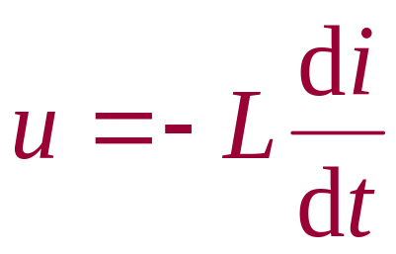
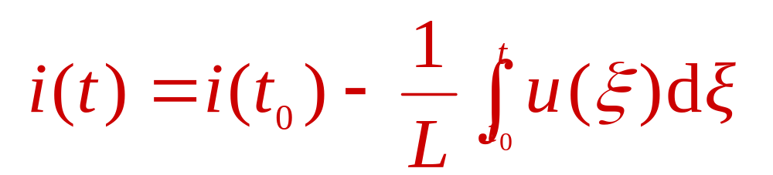
注意
当电感的 u，i 为非关联参考方向时，上述微分和积分表达式前要冠以负号 ;
上式中i(t₀)称为电感电压的初始值，它反映电感初始时刻的储能状况，也称为初始状态。
电感是动态元件。和电阻的伏安特性具有本质区别。
返 回
上 页
下 页

Slide 24
4.电感的功率和储能
u、 i 取关联参考方向
功率
当电流增大，p>0, 电感吸收功率。
当电流减小，p<0, 电感发出功率。
电感能在一段时间内吸收外部供给的能量并转化为磁场能量储存起来，在另一段时间内又把能量释放回电路，因此电感元件是无源元件、储能元件，它本身不消耗能量。
表明
返 回
上 页
下 页

Slide 25
电感的储能
0
从t₀到 t 电感储能的变化量为
返 回
上 页
下 页

Slide 26
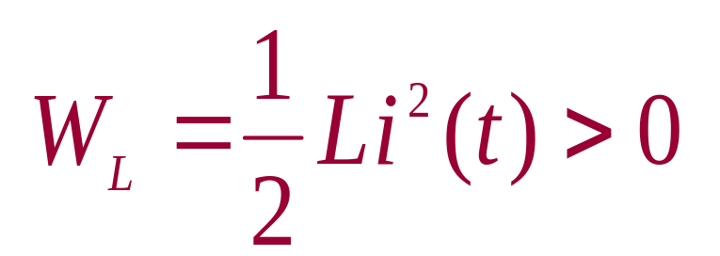
表明
电感的储能只与当时的电流值有关，电感电流不能跃变，反映了储能不能跃变。
电感储存的能量一定大于或等于零。
返 回
上 页
下 页

Slide 27
6-3 电容、电感元件的串联与并联
1.电容的串联
等效电容
串联电容的分压
2.电容的并联
等效电容
并联电容的分流
返 回
上 页
下 页

Slide 28
6-3 电容、电感元件的串联与并联
3. 电感的串联
等效电感
串联电感的分压
4.电感的并联
等效电感
并联电感的分流
返 回
上 页
下 页

Slide 29
重点：
1. 电容元件的伏安特性和储能
2. 电感元件的伏安特性和储能
返 回

